Slide 1
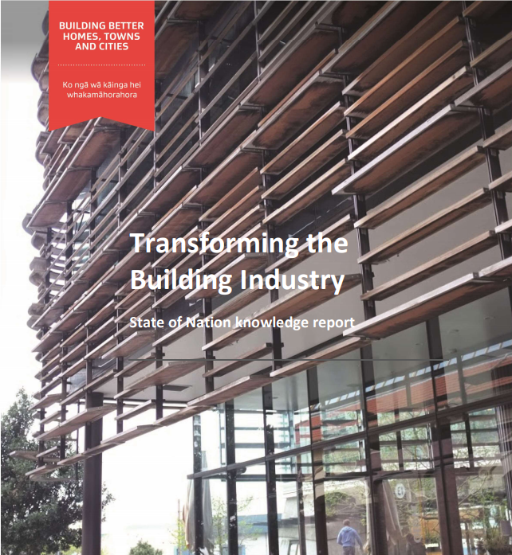
Nova
Zelândia
Grupo 5: Eder Leite, Giulia Di Ruzza, Marcelo Sporkens, Paulo Azevedo, Steffany Schiavone e Thaís Ferreira.

Slide 2
CONTENT
1…………………...…… Introduction
2…………………..….… Innovation
3…………………..….… People
4………….……...……...Technology
5……………………....... Process
6…………………..….… Summary

Slide 3
INTRODUCTION
O trabalho é parte do programa National Science Challenge (NSC 11) encabeçado por universidades e entidades de pesquisa.
Resolver problemas como baixa produtividade, imprevisibilidade e obras com baixa qualidade são alguns dos guias deste programa.
As dificuldades relacionadas aos sismos, dificuldades logísticas, custos dos insumos (em sua maioria importados) e garantir uma infraestrutura urbana eficiente são desafios constantes a serem entendidos e superados pelo programa.
As iniciativas governamentais em fomentar boas práticas de outros setores na indústria da construção e proporcionar um ambiente seguro para o desenvolvimento de práticas inovadoras são um ponto crucial do programa visando aumentar a competitividade do setor.
A preocupação com a formação, sucessão e profissionalização da mão de obra produtiva e inovadora é um dos pilares que visa gerar valor para o país e para as comunidades locais.
As dificuldades em implantar novas tecnologias de maneira completa no setor ainda é um desafio importante para o setor, frente a outras nações com velocidade muito maior na implantação completa.
A integração genuína e fortalecida entre as universidades e pesquisadores promovida pelo programa é a cereja do bolo do material estudado. Esta integração reflete a confiança e comprometimento do setor da construção nas tecnologias inovadoras e sua necessidade para perpetuidade do setor.

Slide 4
INNOVATION
Contextualização
Indústria da construção civil é um dos maiores setores do país, representando 8% do total de empregos, porém fica atrás no quesito produtividade
Building and Construction Sector Productivity Partnership
identificar e quantificar os problemas que levaram à baixa produtividade
resolver de problemas, abordar a mudança cultural e gerar dados
Objetivo - 20% de melhora da produtividade em 2020
Inovação
Representa o rompimento com reprodução idêntica e tradicional.
Abordagens inovadoras podem representar melhoras significativas de desempenho com o mesmo custo, ou seja, elevação de produtividade.

Slide 5
INNOVATION
O Projeto Stronger Christchurch Infrastructure Rebuild Team (SCIRT) permitiu o acesso para pesquisadores a uma grande série de projetos de infraestrutura na Nova Zelândia.
Desenvolvido a fim de abordar a Christchurch de 2012 que sofreu danos do terremoto nas estradas, pontes e túneis subterrâneos.
Aliança entre Câmara Municipal de Christchurch, Autoridade de Recuperação de Terremotos de Canterbury (CERA), Nova Zelândia Agência de Transporte (NZTA), City Care, Downer, Fletcher Construction, Fulton Hogan e McConnell Dowell.
Considerado um estudo de caso perfeito devido ao grande sucesso no desenvolvimento de inovação, tendo mais de 500 inovações construtivas desenvolvidas por meio de um plano estratégico. Ficou claro através da pesquisa inicial realizada em torno da série de projetos SCIRT que a inovação foi um aspecto crítico do sucesso alcançado pelo SCIRT. A inovação levou a melhorias de produtividade, gerando um aumento significativo no número de obras de infraestrutura colocadas em operação enquanto os custos eram mantidos sob controle.
Resultando em uma base fundamental para o crescimento da cultura de inovação.

Slide 6
INNOVATION
Barreiras
Financeira
Falta de informações e dados
Clientes desinformados
Indústria tradicional
Ameaça do novo
Questões regulatórias
TRANSFORMAR as barreiras em força motriz para impulsionar a inovação, que deve ser vista como SOLUÇÃO
Solução
Não existe uma maneira única de transformar a indústria da construção civil. As principais mudanças necessárias são CULTURAL, TECNOLÓGICA e de PROCESSO.
Criar uma cultura de inovação que influencia todas as partes interessadas, toda a indústria e cadeia produtiva.
Investir em PESSOAS, TECNOLOGIA e PROCESSO, bem como iniciativas convencionais de Pesquisa e Desenvolvimento (P&D), criando um ambiente onde a inovação possa ajudar a indústria da construção a prosperar.

Slide 7
PESSOAS
As pessoas são o maior ativo e o centro da indústria da construção em todos os níveis e estágios do processo.
DESAFIO: disponibilidade de mão de obra.
NECESSÁRIO: entender as raízes do problema e criar urgentemente um plano estratégico.

Slide 8
PESSOAS - Raízes dos problemas
Demanda de construção
Mudanças demográficas
Não atratividade para a geração jovem
Natureza cíclica da indústria
Escassez de habilidades
Indústria lutando para lidar com a demanda por uma força de trabalho qualificada
Força de trabalho não renovada no setor
Falta de tecnologia e inovação, setor que carece diversidade
Setor com altos níveis de incertezas
Necessidade de qualificação e treinamento

Slide 9
PESSOAS - Recomendações
Criar um plano estratégico da mão de obra.
Estabelecer uma colaboração entre o setor privado e público.
Criar uma indústria inclusiva e com mão de obra diversificada.
Investir em treinamento do pessoal.
Buscar a implementação de inovações tecnológicas e atividades mais industrializadas.

Slide 10
TECHNOLOGY
O setor da construção civil na Nova Zelândia desempenha um grande papel econômico, dominando o investimento internacional.
→ Contribui para 6,3% do produto interno bruto(PIB).
→ Representa 40% da receita do orçamento nacional.
→ Gera mais de 8% de criação de empregos.
→ Possui uma média de 50% da formação de capital fixo (GCFC).
Garantir o desenvolvimento do setor é fundamental!
How? Criação de um setor produtivo por meio de tecnologias inovadoras devido ao seu impacto econômico.

Slide 11
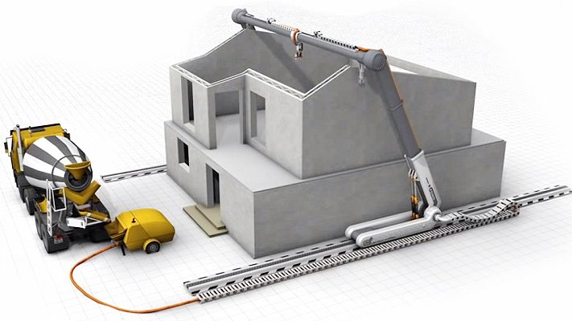
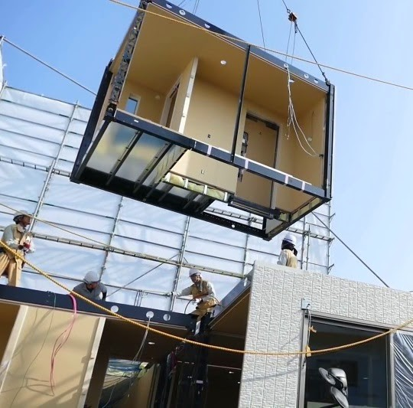
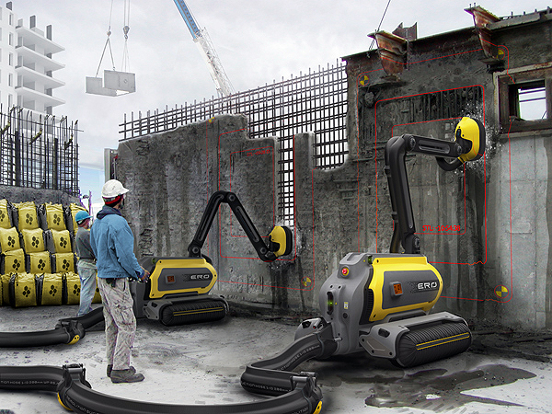
TECHNOLOGY
Na Nova Zelândia a prática inovadora na construção tende a se concentrar no nível do produto, e não em termos de projetos ou empresas. O setor da construção está em constante mudança, assim como todos os campos dentro dele. As inovações e novas tecnologias que estão mudando rapidamente o setor incluem:
→ Impressão 3D
→ Robôs
→ Novos materiais e técnicas construtivas
→ Ferramentas inteligentes
→ Fabricação modular
→ Painéis solares
→ Máquinas de cortes (CLT)

Slide 12
TECHNOLOGY
Impacto de tecnologias transformadoras em:
Sistemas, Processos e Pessoas
Redução de custos ou melhor utilização de recursos
Custo
Tempo
Qualidade
Segurança
Meio ambiente
Comunidade
Redução nos prazos de entrega ou aumento da velocidade para projeto ou subtarefas
Melhorias no grau de conformidade
Melhorar a Segurança, saúde, bem-estar dos funcionários e do público após a obra
Redução do impacto adverso bem como na construção final e no ambiente natural
Redução do impacto causado a vizinhança e melhoria da comunicação entre stakeholders

Slide 13
TECHNOLOGY
Barreiras para implementação
Tamanho do mercado (indústria da construção)
Baixo investimento em R&D
Dificuldade de acesso a estudos de caso
Custo caro
Resultados incertos
Clientes conservadores
Modelos contratuais ultrapassados

Slide 14
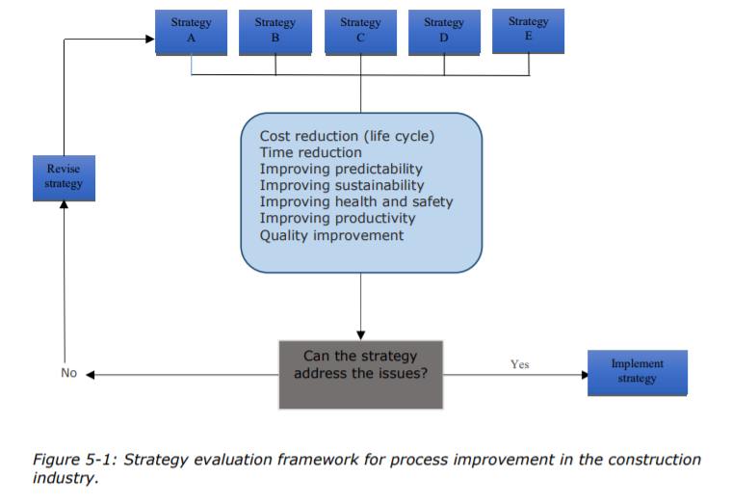
PROCESS
Visão Geral

Slide 15
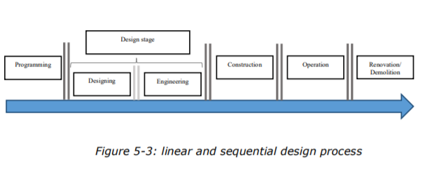
PROCESS
Integrated design
Construction supply chain integration (CSCI)
Confiança externa e interna;
Dores e ganhos mútuos;
Troca de informações no fornecimento corrente;
Transparência e qualidade de fluxo de informações;
Comunicação e compreensão;
Atividades multifuncionais eficazes e alinhamento de processos;
Noção de que a colaboração não precisa ser baseado em tecnologia;
Tomada de decisão conjunta;
Alocar recursos no início estágios de desenvolvimento do projeto processo;
Apoio, suporte;
Foco corporativo em SCM;
Design colaborativo;
Perpetuação das técnicas construtivas alinhada com a indústria;
pensamento global
Engessamento do criativo arquitetônico;

Slide 16
PROCESS
Identificando grupos de de foco
Processos de MENOR sucesso
Processos de MAIOR sucesso
Conhecimento de conformidade
Conhecimento de performance
Código de obras
Incentivo de performance
Processo de desenho
Gestão de resíduos
Cliente desinformados
Estimativa padronizada
Instituições de ciência e tecnologia em construtoras de pequeno porte
Fast track consentindo

Slide 17
PROCESS
Recomendações
REDESIGN DO PROCESSO ATUAL
MUDANÇAS PARA AJUDAR A INDÚSTRIA
DESENVOLVIMENTO DA CADEIA
COMPETITIVIDADE
AVANÇO TECNOLÓGICO
...

Slide 18
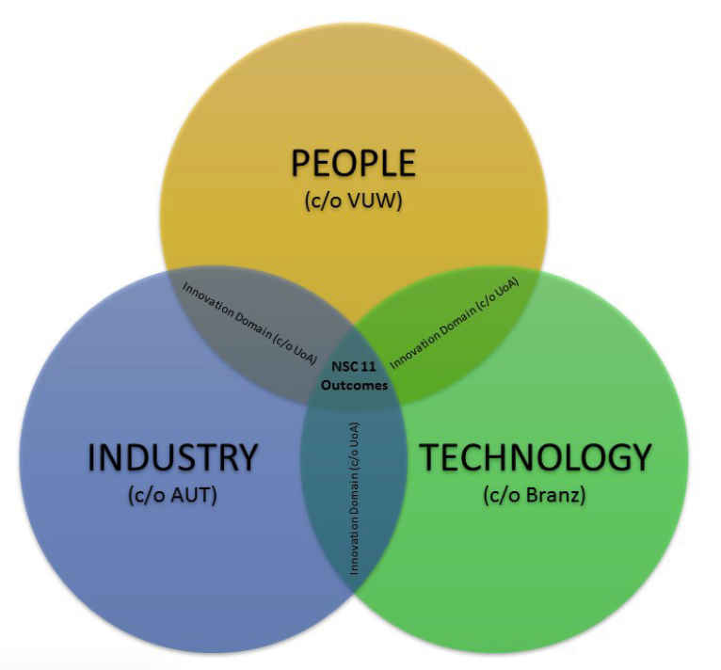
SUMMARY
O plano estratégico principal da Nova Zelândia são as pessoas, o setor civil em 2017 seria capaz de produzir apenas 60% das moradias necessárias por escassez de mão de obra.
Inovação - Atrair as pessoas por meio de melhorias políticas públicas, aumento de demandas, planos de carreira, instituições educacionais, inclusão de imigrantes e igualdade de gênero.
Tecnologia - Com máquinas e ferramentas que despertam o interesse no mais jovens.
Processos - Industrializar a construção, diminuindo o esforço físico e criando trabalhos remotos que aumentando as demandas de mão de obra.

